Slide 1
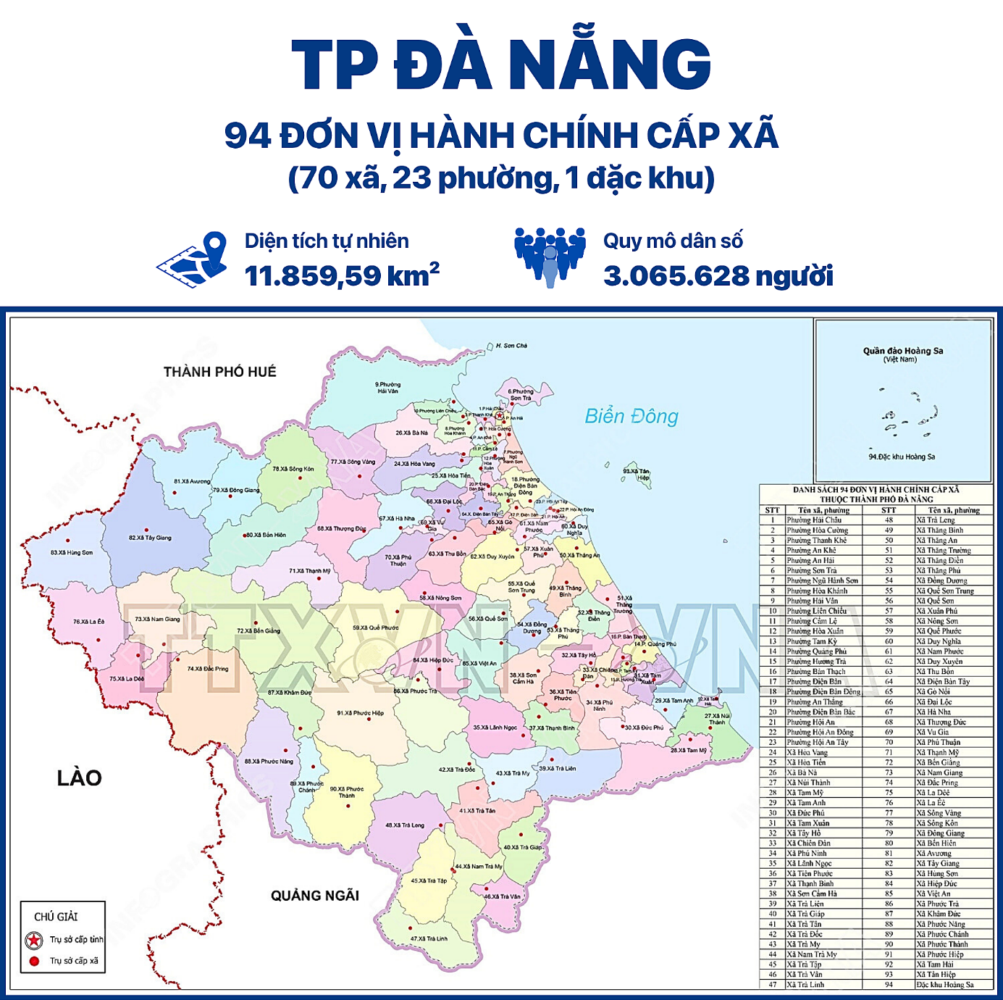
Chủ đề 1: VỊ TRÍ ĐỊA LÍ CỦA THÀNH PHỐ ĐÀ NẴNG
1. Vị trí địa lí của thành phố Đà Nẵng
- Diện tích: gần 12 000 km² => trở thành thành phố có diện tích lớn nhất trong 6 thành phố trực thuộc trung ương của nước ta.
- Số dân: hơn 3 triệu người
- Gồm 94 đơn vị hành chính ( 70 xã, 23 phường và 1 đặc khu Hoàng Sa).

Slide 2
- Các tỉnh thành tiếp giáp:
Sau khi hợp nhất, Đà Nẵng có các tỉnh thành và quốc gia tiếp giáp như sau:
Phía Bắc: giáp thành phố Huế.
Phía Nam: giáp tỉnh Quảng Ngãi
Phía Tây: giáp Lào.
Phía Đông: giáp Biển Đông.
=> Vị trí chiến lược của thành phố ở trung tâm miền Trung vẫn được duy trì, tăng cường kết nối giao thông qua các hành lang kinh tế Đông Tây, quốc lộ 1, đường cao tốc Bắc Nam, và sân bay quốc tế Đà Nẵng.

Slide 3
2. Ý nghĩa của vị trí địa lí đối với sự phát triển kinh tế – xã hội của thành phố Đà Nẵng
a. Những thuận lợi, ưu thế
    Nằm trên bờ Biển Đông, phía bắc là dãy núi Bạch Mã, thiên nhiên của thành phố Đà Nẵng mang sắc thái của vùng khí hậu cận xích đạo gió mùa, có nền nhiệt độ cao và ít biến động.
- Thành phố Đà Nẵng được thiên nhiên ưu đãi, có đồng bằng, miền núi, biển, sông với nhiều tiềm năng về phát triển kinh tế, văn hoá, du lịch.
  Đà Nẵng nằm trong vùng kinh tế trọng điểm miền Trung nên có ưu thế trong việc tập trung các nguồn lực đầu tư, thu hút nhiều dự án đầu tư lớn về kết cấu hạ tầng, phát triển nguồn nhân lực có trình độ cao.

Slide 4




Đèo Hải vân
Chùa Cầu- Hội An
Thánh địa Mỹ Sơn

Slide 5
Đà Nẵng nằm trên “Con đường di sản thế giới”, là tâm điểm kết nối các di sản thế giới như: Vườn quốc gia Phong Nha – Kẻ Bàng, Quần thể di tích cố đô Huế, Phố cổ Hội An, Khu di tích Mỹ Sơn,… nên Đà Nẵng càng có nhiều lợi thế so sánh và điều kiện phát triển kinh tế – xã hội.

